Slide 1
파이썬 클린 코드 (CLEAN CODE IN PYTHON)
Chapter1_소개, 코드 포매팅과 코드

Slide 2
클린코드
품질좋은 소프트웨어를 개발, 견고하고 유지보수가 쉬운 시스템 제작, 기술 부채 회피하는 코드
클린 코드는 포매팅 이상의 훨씬 중요한것을 의미
표준 포매팅을 유지하는 것이 유지보수성의 핵심 유의사항이다
파이썬이 제공하는 기능을 사용하여 자체 문서화된 코드를 작성하는 방법
코드의 레이아웃을 일정하게 유지하여 팀 멤버들이 문제의 본질을 해결하는데 초점을 맞출 수 있도록 도구를 설정하는 방법

Slide 3
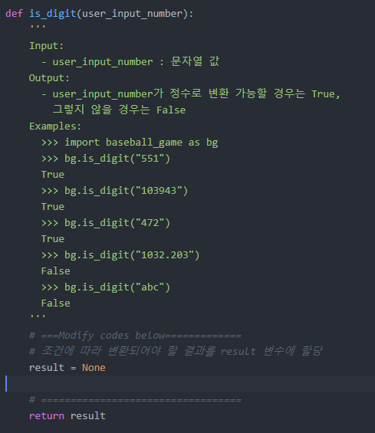
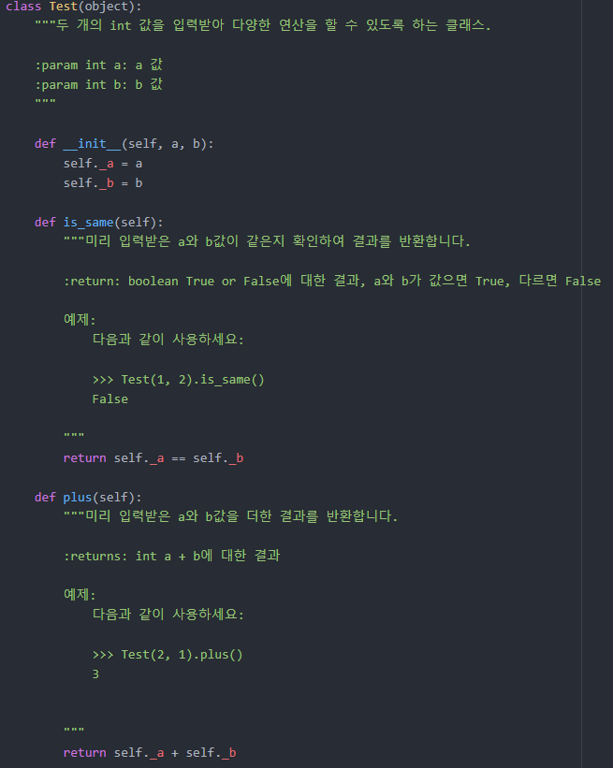
Docstring
: 소스 코드에 포함된 문서

Slide 4
Docstring
: 소스 코드에 포함된 문서
Docstring을 포함하는것이 좋은이유?
→ PYTHON은 동적 타이핑이기 때문
파이썬은 파라미터의 타라미터의 타입을 체크하거나 강요하지 않는다.
함수의 이름과 파라미터의 이름이 충분히 설명적이라면 좋다.
그러나 그렇지 않은 경우에는 docstring이 도움이 될 것이다.

Slide 5
Sphinx(스핑크스)

